Slide 1
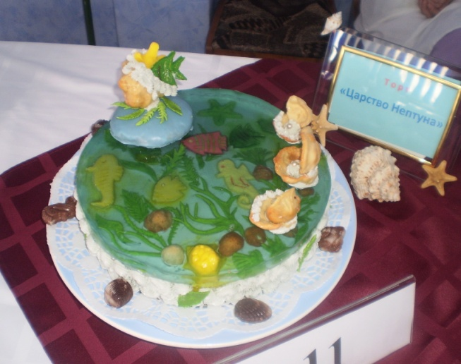
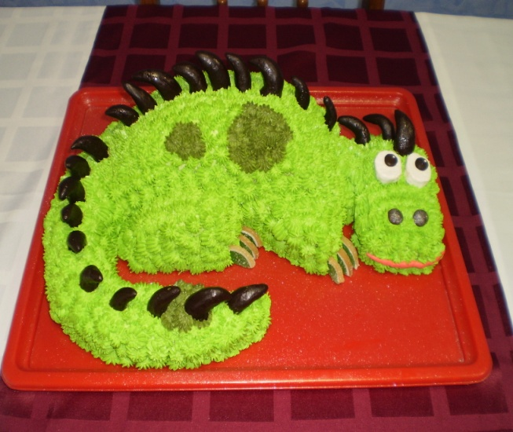
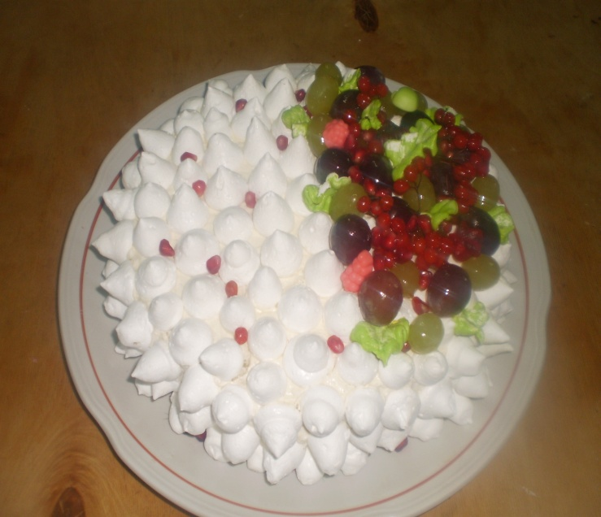
ТОНКИЕ ЛИНИИ,
ПОЛЁТ ФАНТАЗИИ

Slide 2
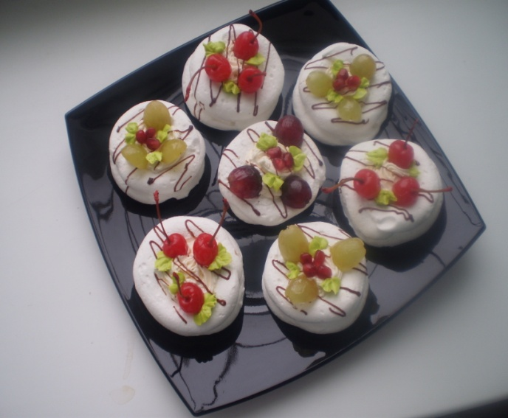
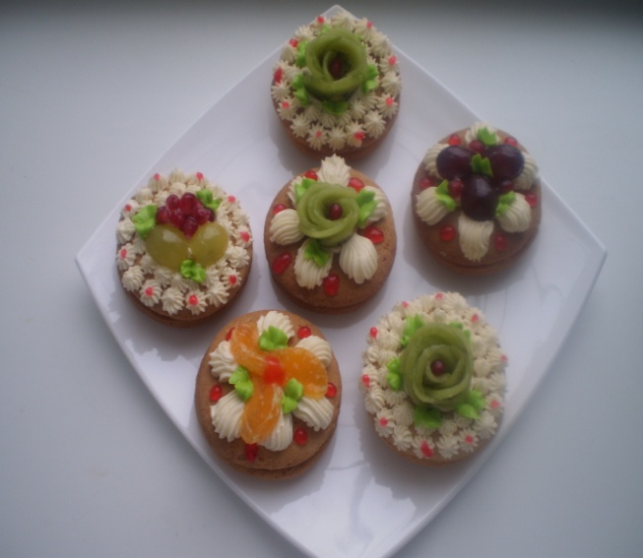
ОТЛОЖИТЕ ВСЕ ДЕЛА, ПОДНИМИТЕ ГОЛОВЫ. ПРЕДСТАВЛЯТЬ СЕГОДНЯ БУДЕМ – БУДУЩИХ КОНДИТЕРОВ. В КОЛЛЕДЖ МЫ ПРИШЛИ НЕ ЗРЯ – ЭТО ВИДНО СРАЗУ, МНОГО РАЗНЫХ ВКУСНОСТЕЙ НАМИ ИЗГОТОВЛЕНО. ПРИГОТОВИТЬ ПИРОГИ И ОФОРМИТЬ ТОРТЫ, МЫ УЖЕ ВСЁ МОЖЕМ.

Slide 3
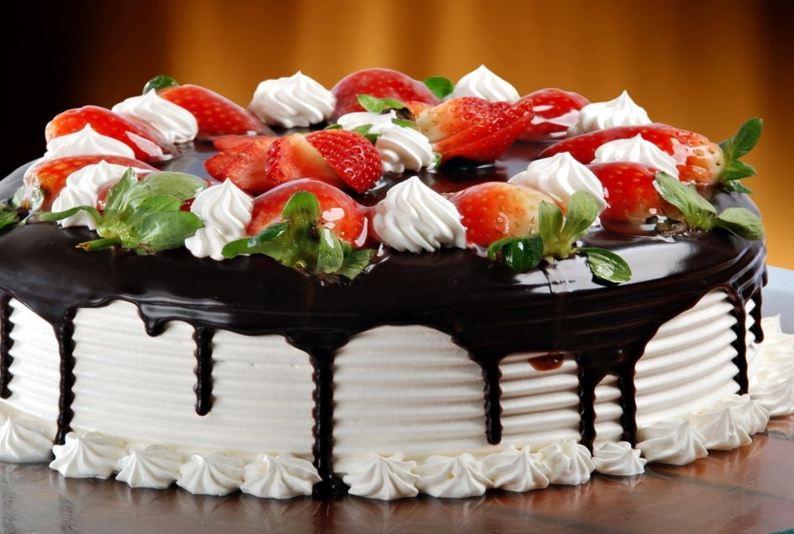
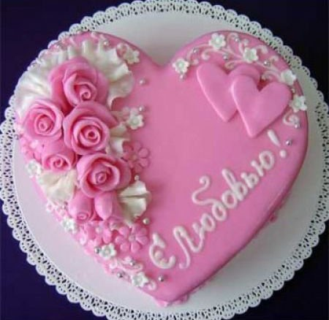
В УЗОРАХ ТОРТОВ ВОПЛАТИЛИСЬ МЕЧТЫ

Slide 4
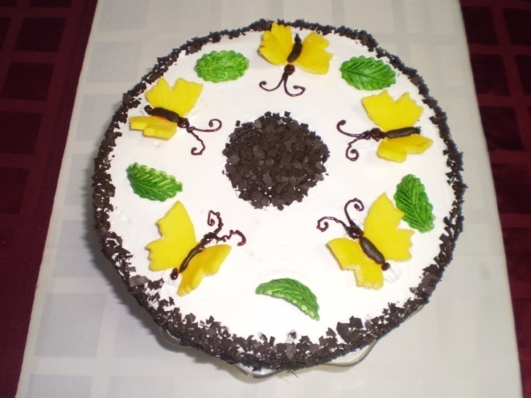
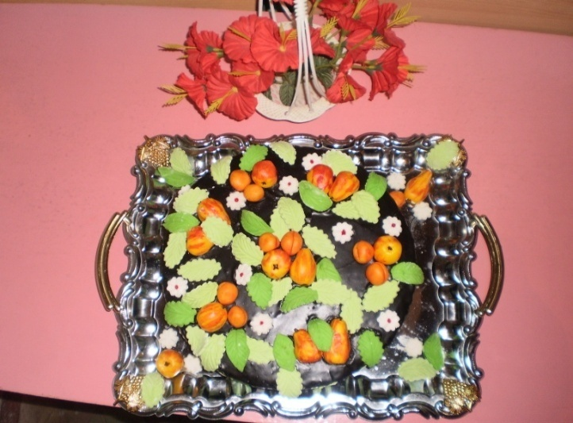
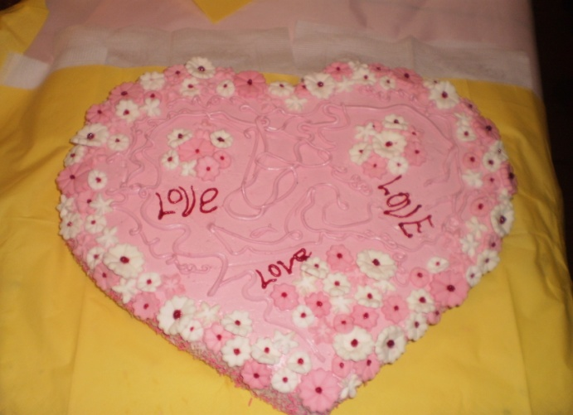
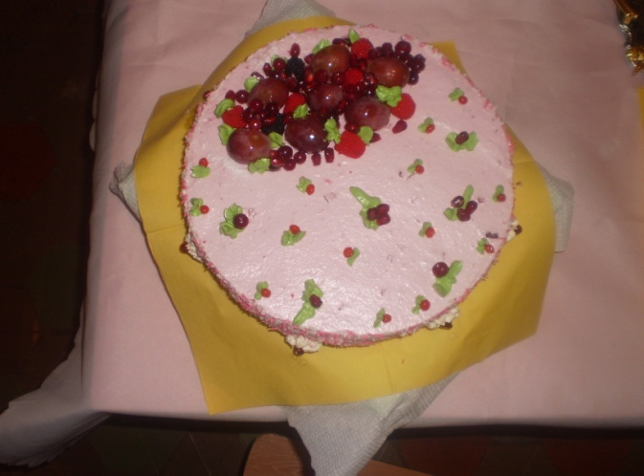
У КОНДИТЕРА РУКИ ХУДОЖНИКА

Slide 5
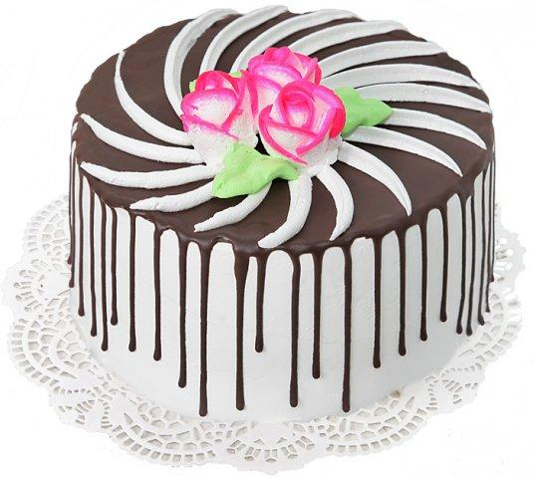
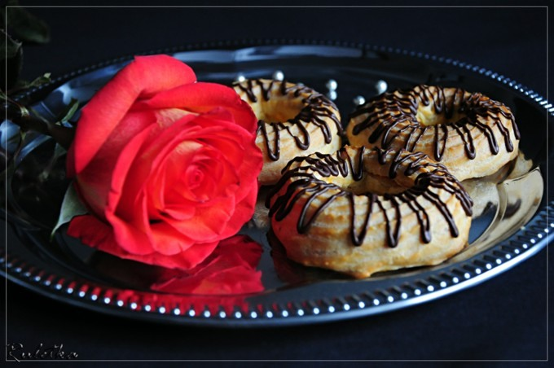
ЧТОБЫ КОНДИТЕРА РУКА С ТОРТОМ И СЧАСТЬЕ В ДОМ ВНОСИЛА

Slide 6
КОНДИТЕР В ПОЧЁТЕ ВСЕГДА, ОН ВКУСНО ГОТОВИТ, ОН МАСТЕР СТОЛА, БЕЗ ВКУСНОГО ТОРТА НЕ БЫВАЕТ ТОРЖЕСТВА

Slide 7
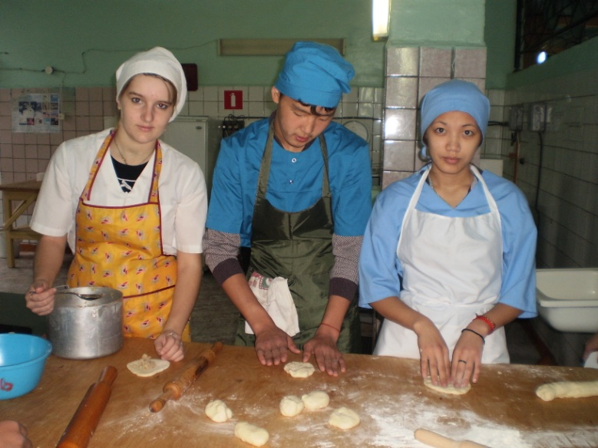
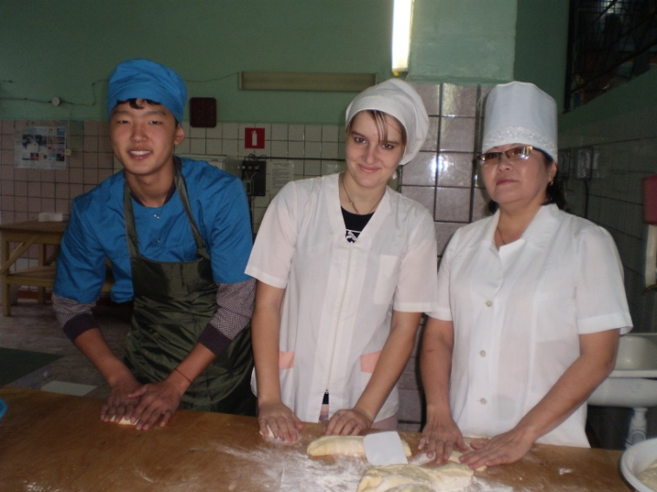
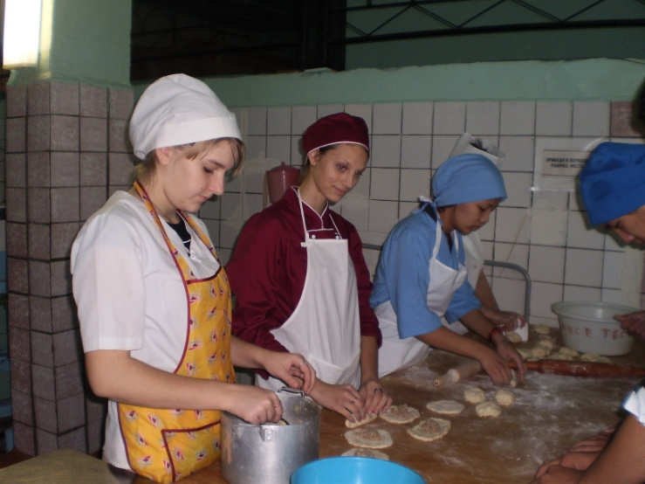

Slide 8
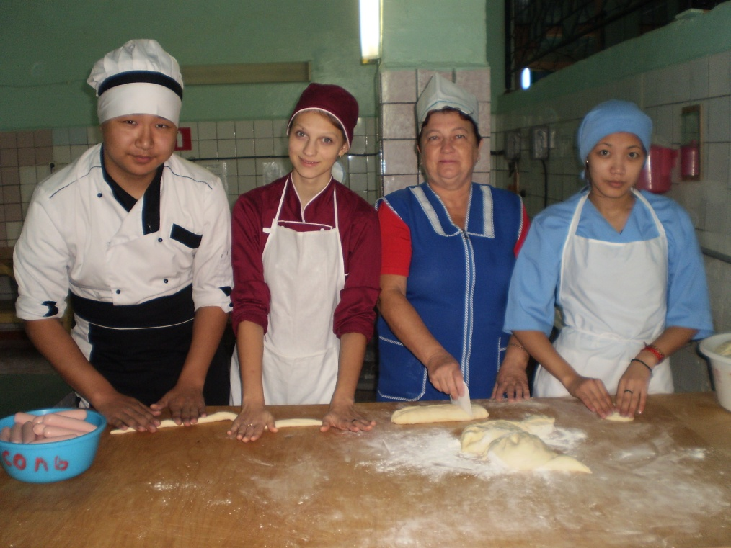
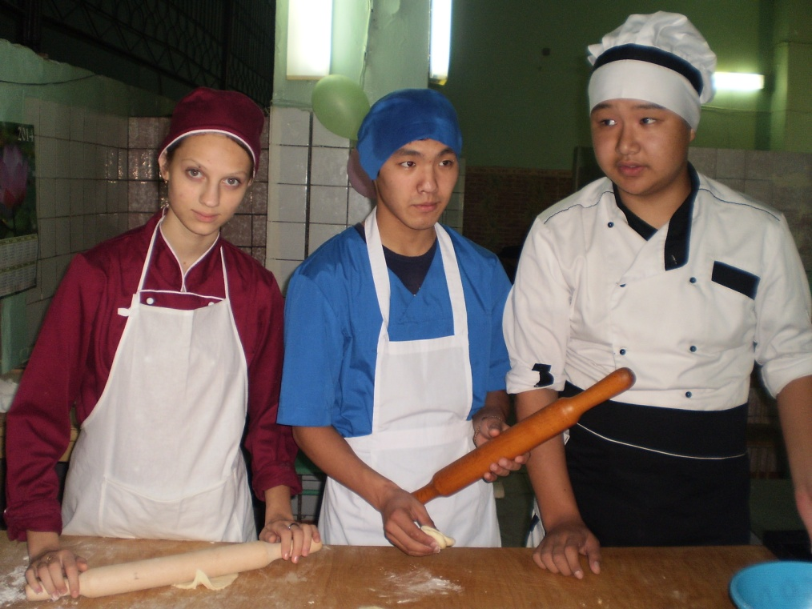

Slide 9
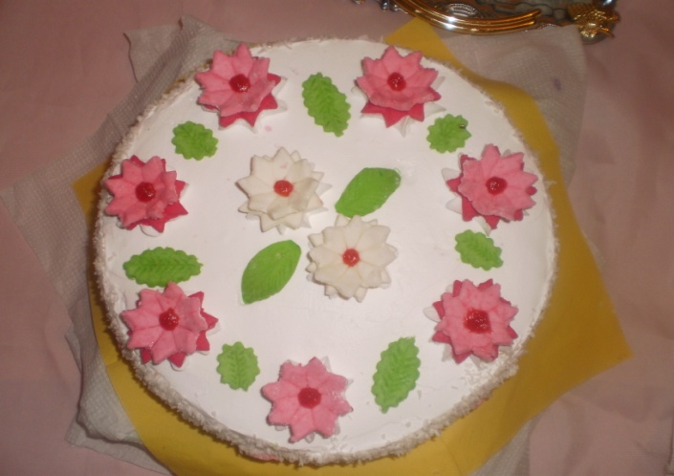
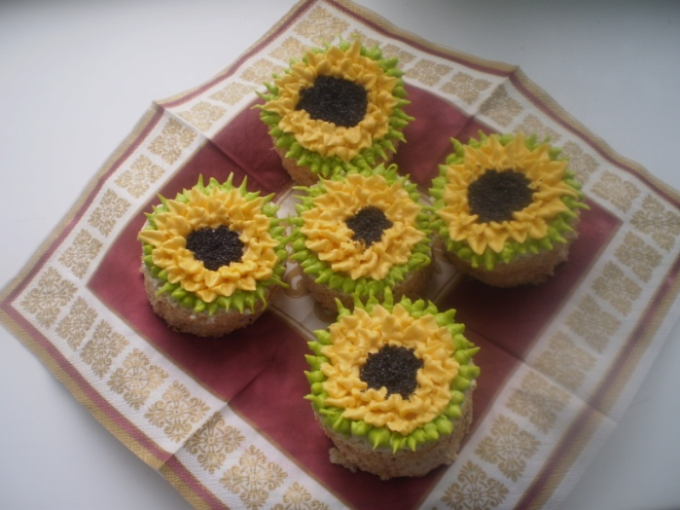
ИЗДЕЛИЯ ПРИГОТОВЛЕННЫЕ НАШИМИ РУКАМИ

Slide 10
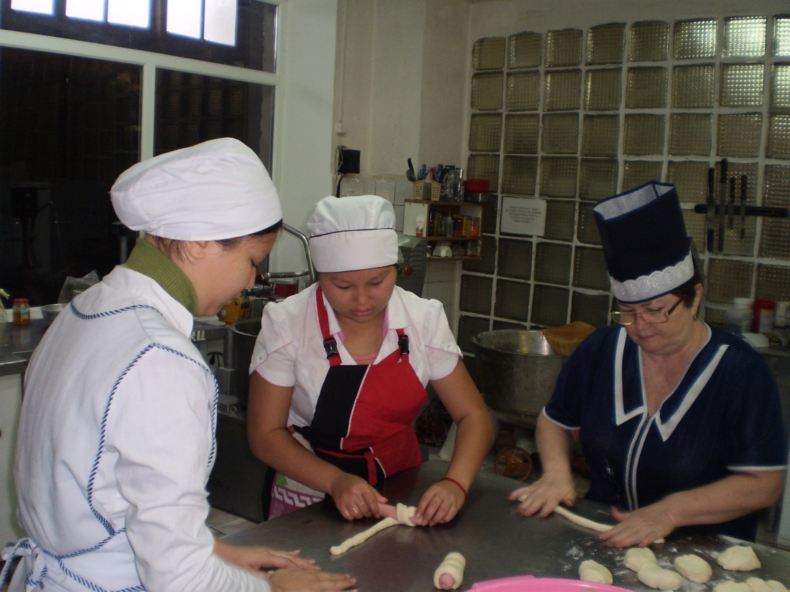
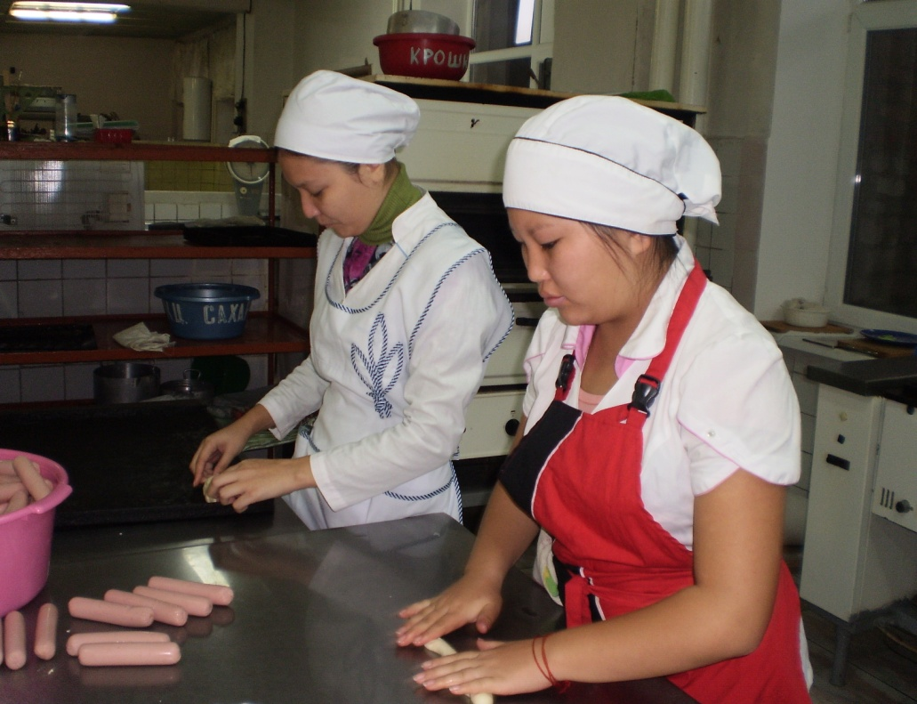

Slide 11
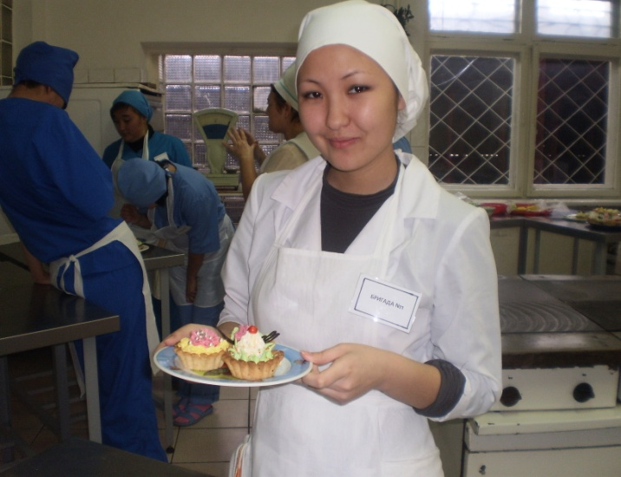
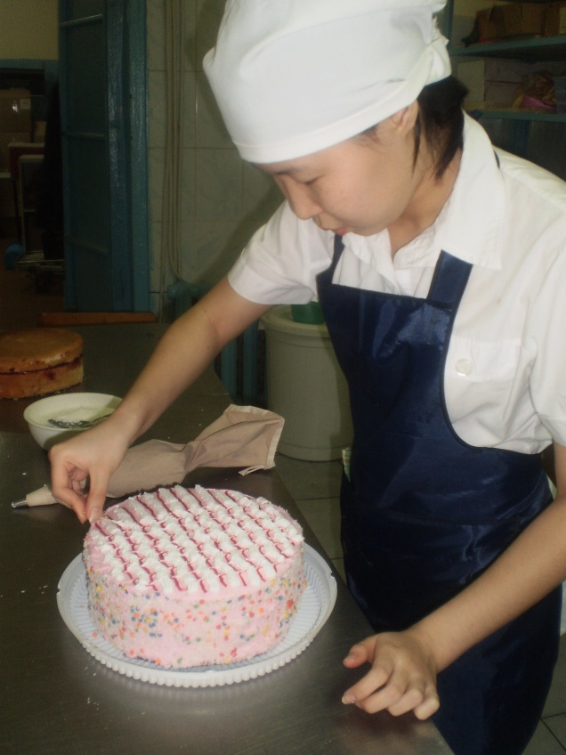
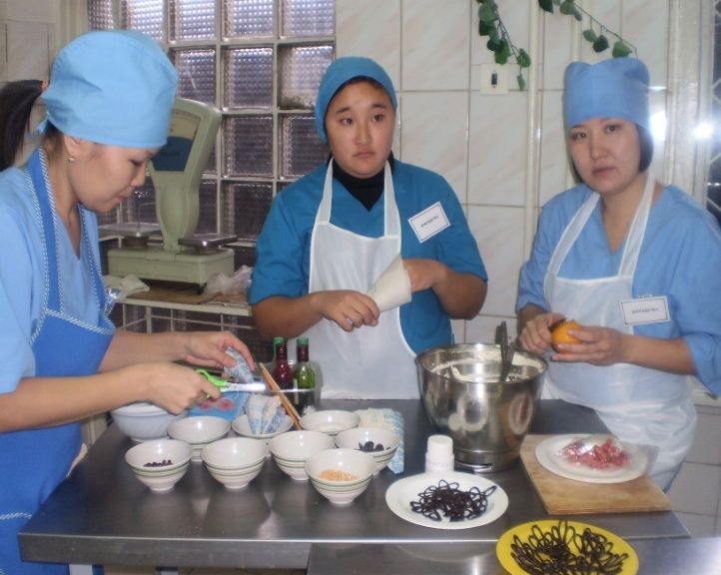

Slide 12
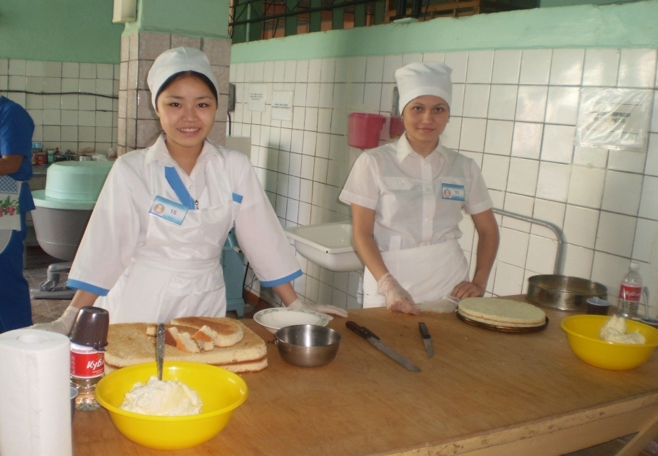
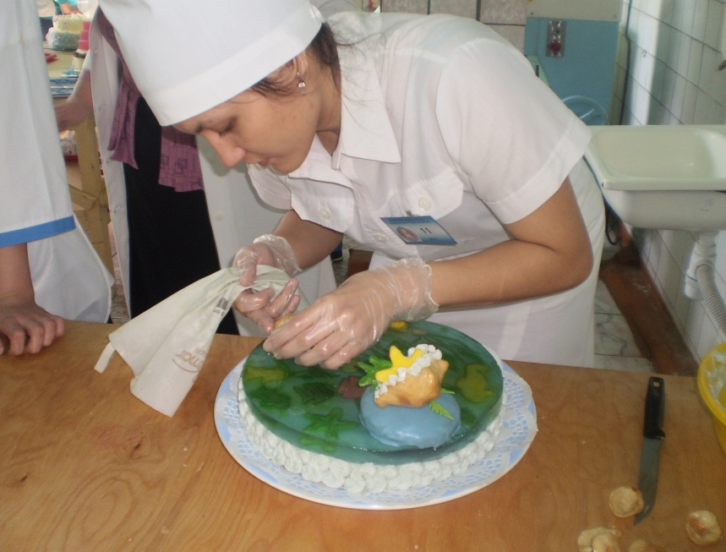
КОНДИТЕРОМ СТАТЬ НЕ ПРОСТО

Slide 13
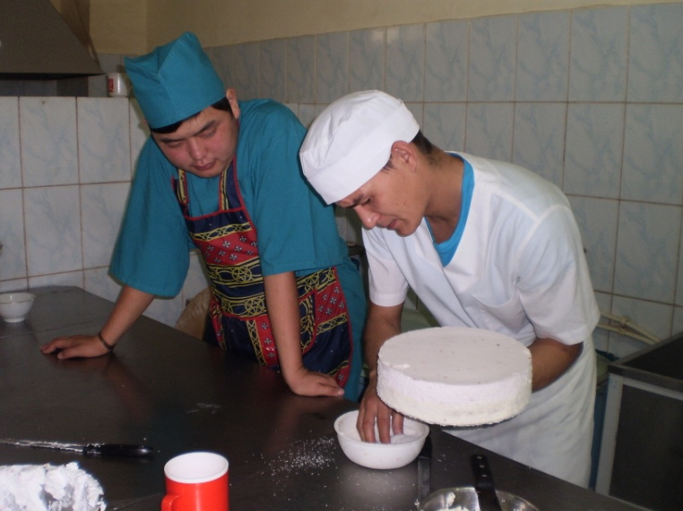
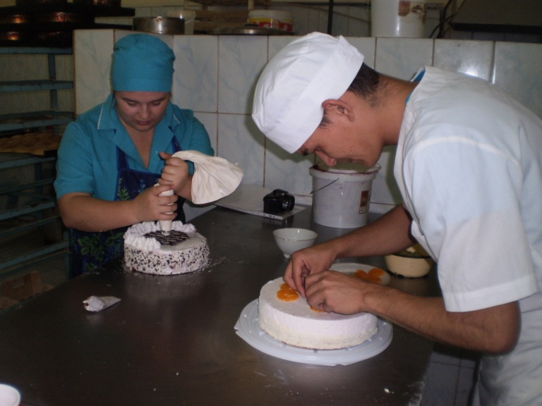
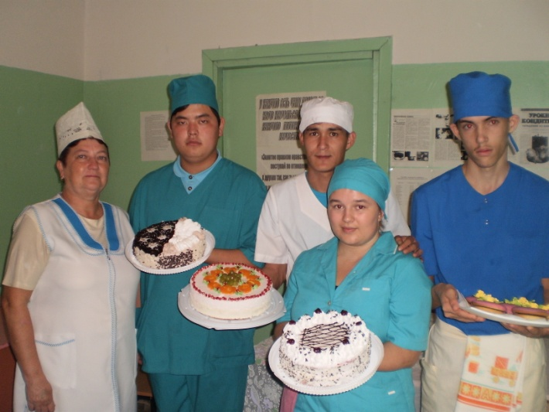

Slide 14
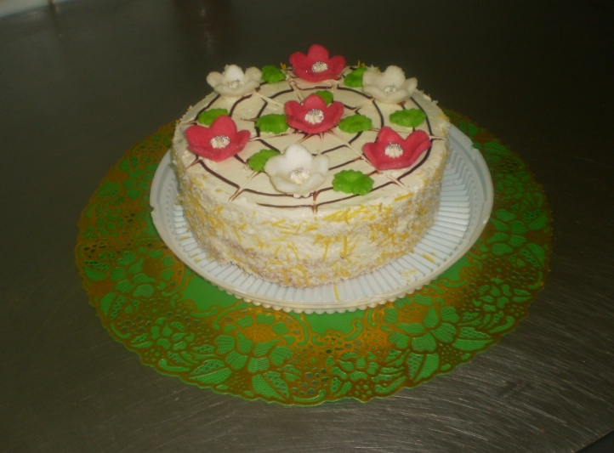
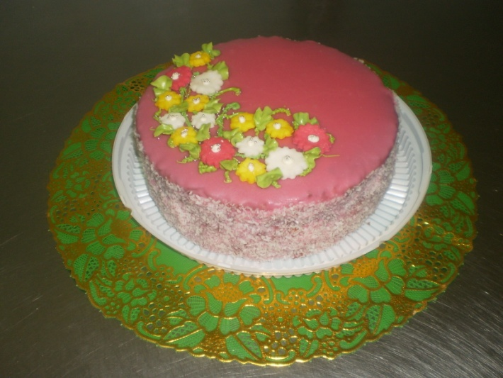
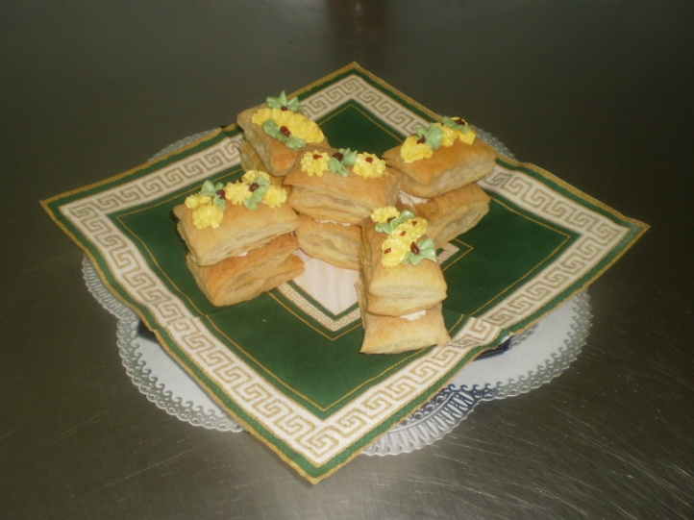
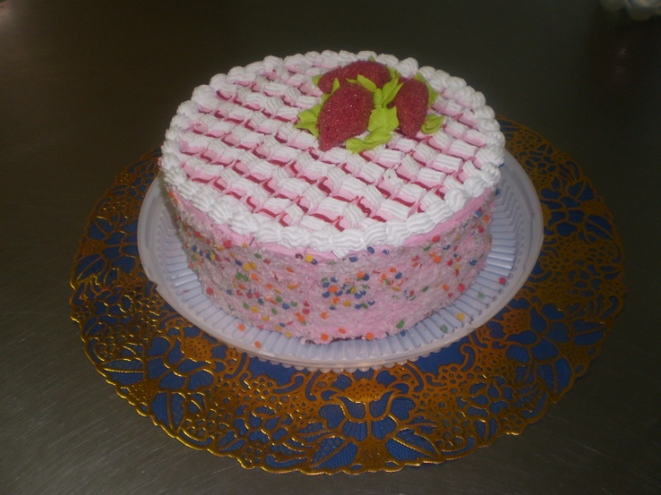
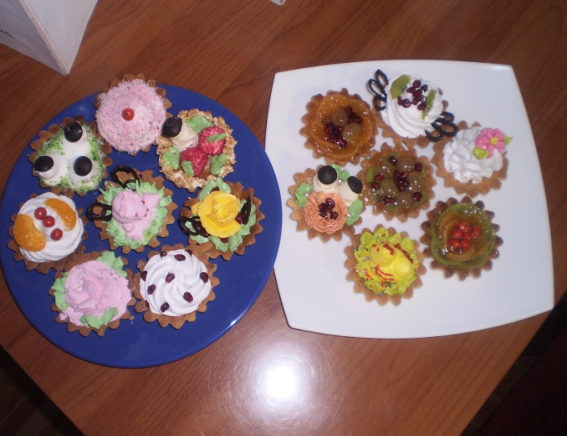

Slide 15
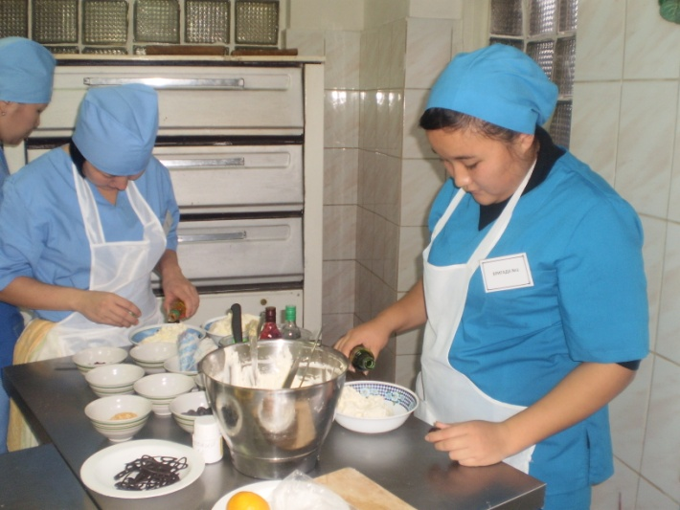
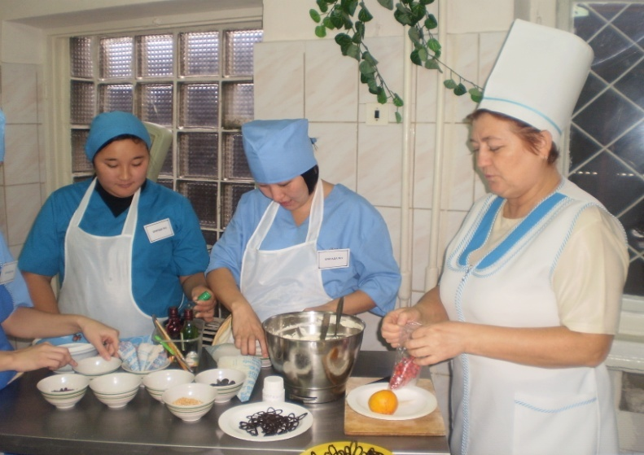
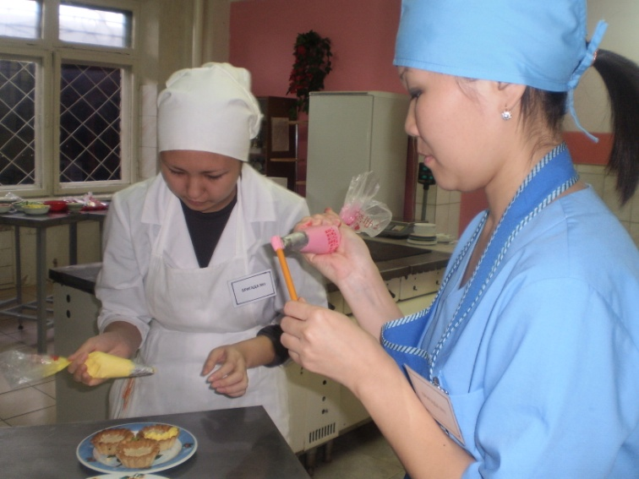

Slide 16
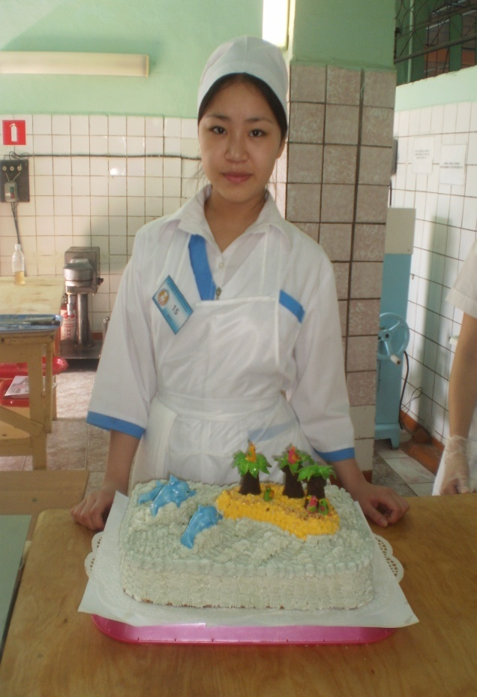
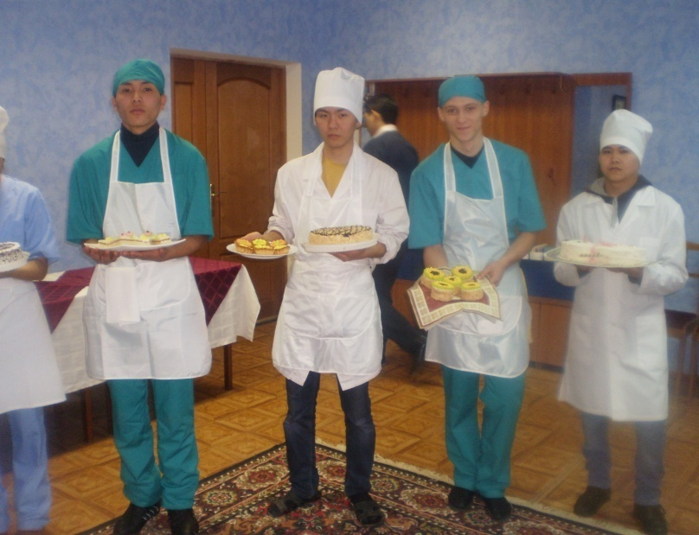
НАДО ПОНЯТЬ НЕ ОДИН СЕКРЕТ

